Slide 1
2020년 법정의무교육 수강 안내
법정의무교육 | 홈페이지 | 비고
성희롱 예방교육 | - | 보수교육 시 이수
개인정보보호 교육 | 개인정보보호 포털 | 수료증 발급 제출
장애인 인식개선 교육 | 장애인인식개선 이러닝센터 | 수료증 발급 제출
퇴직연금 교육 | 서울특별시 평생학습포털 | 수료증 발급 제출
아동학대 신고의무자 교육 | - | 보수교육 시 이수
[수료증 발급 후 제출 방법]
① 수료증 인쇄해서 방문 제출
② 수료증 이미지 다운로드 후 이메일 제출 (andong6008@naver.com)
③ 수료증 핸드폰으로 사진 찍어서 카톡 및 문자 제출

Slide 2
2020년 법정의무교육
[장애인 인식개선 교육]
온라인 수강 신청 방법

Slide 3
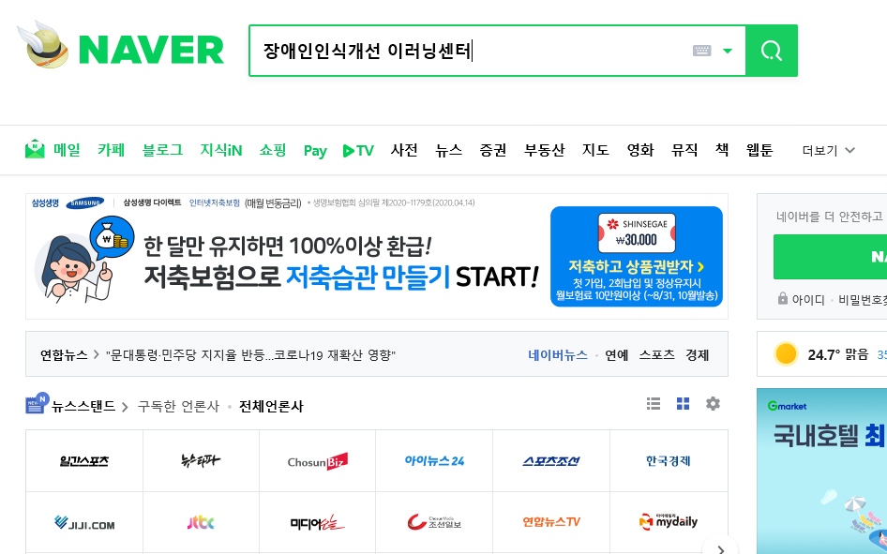
① 홈페이지 들어가기
입력 후 돋보기 클릭

Slide 4
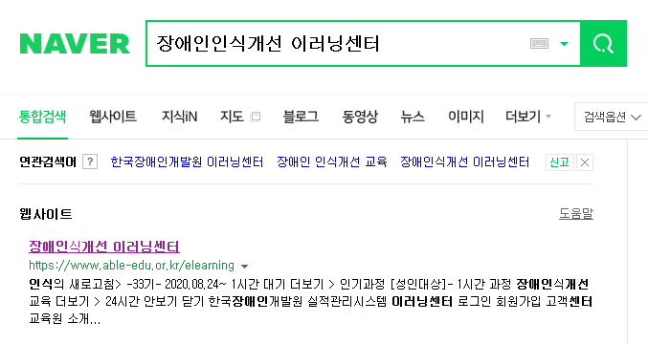
① 홈페이지 들어가기
클릭

Slide 5
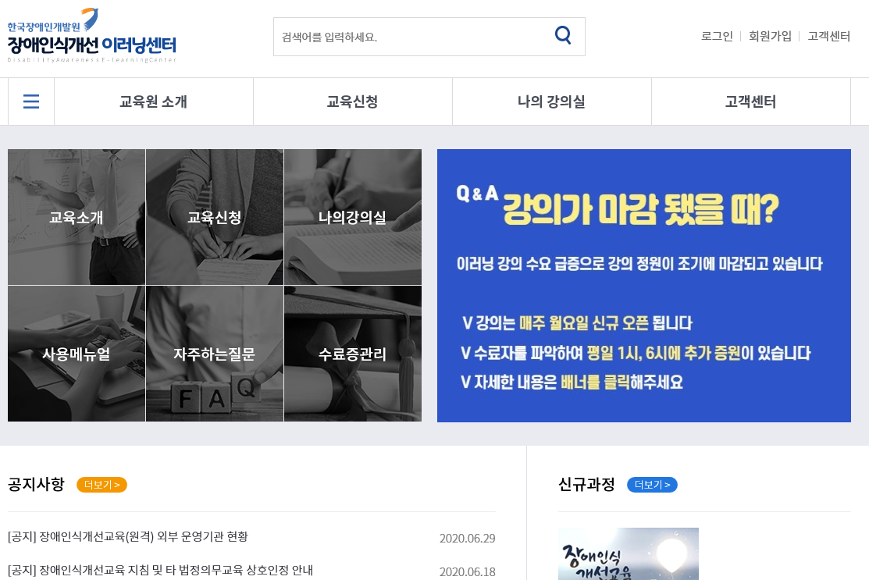
② 회원가입
클릭

Slide 6
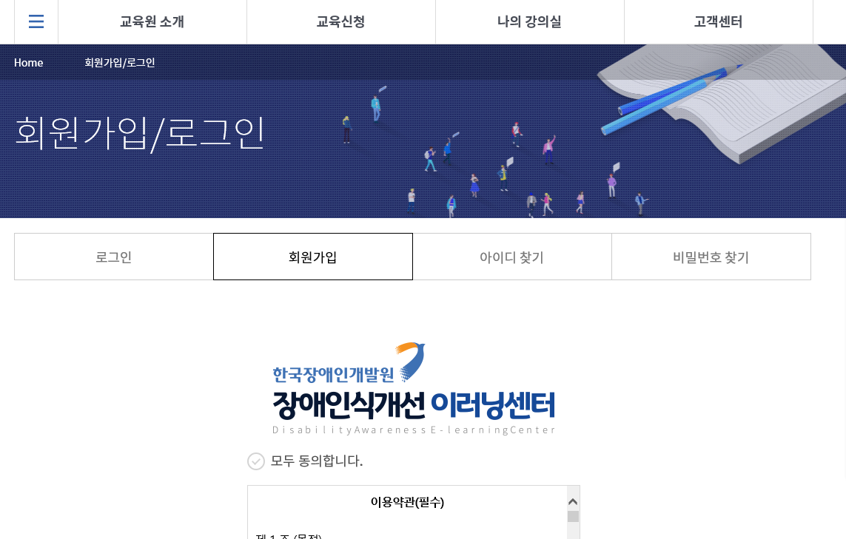
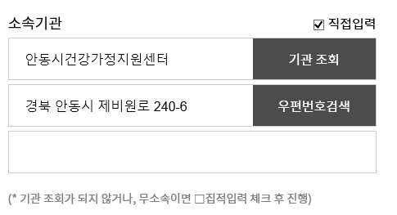
② 회원가입
* 회원가입 진행 중 이메일로 인증확인 메일이 발송됩니다.
* 메일 없으신 분들은 자녀분들께 도움을 요청하시기 바랍니다.
* 소속기관은 직접입력 체크 후 작성해주세요.
2
소속기관 작성 시
1
회원가입 진행해주세요

Slide 7
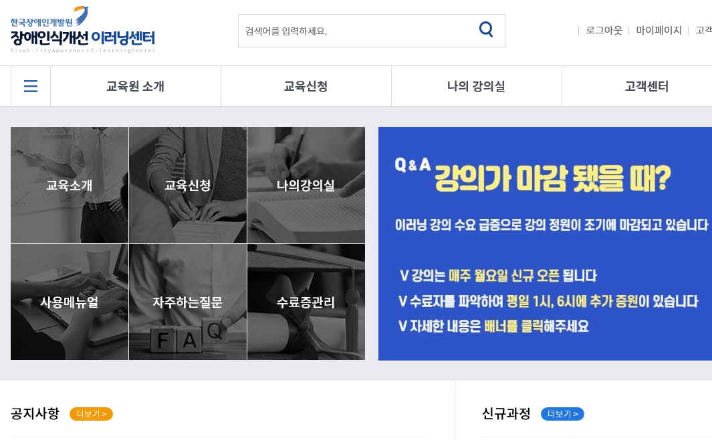
③ 교육신청
클릭

Slide 8
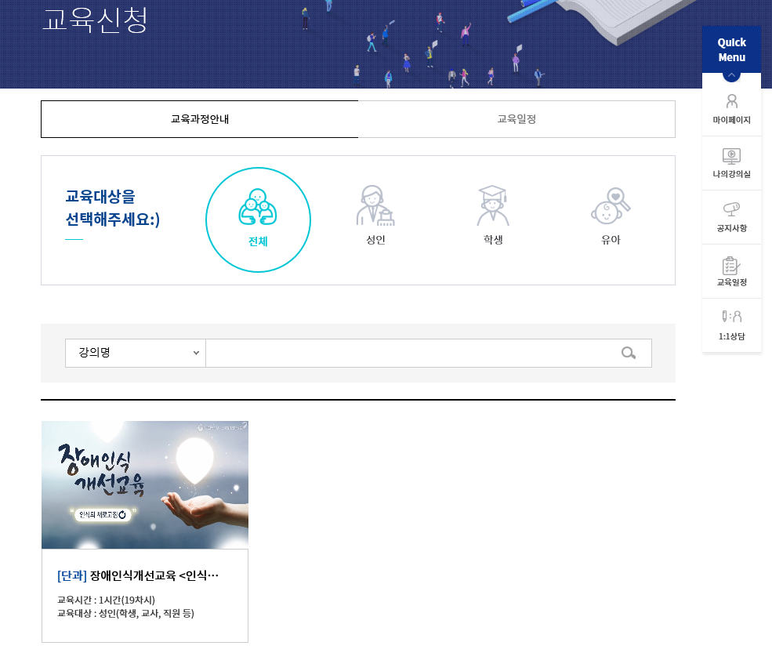
③ 교육신청
클릭

Slide 9
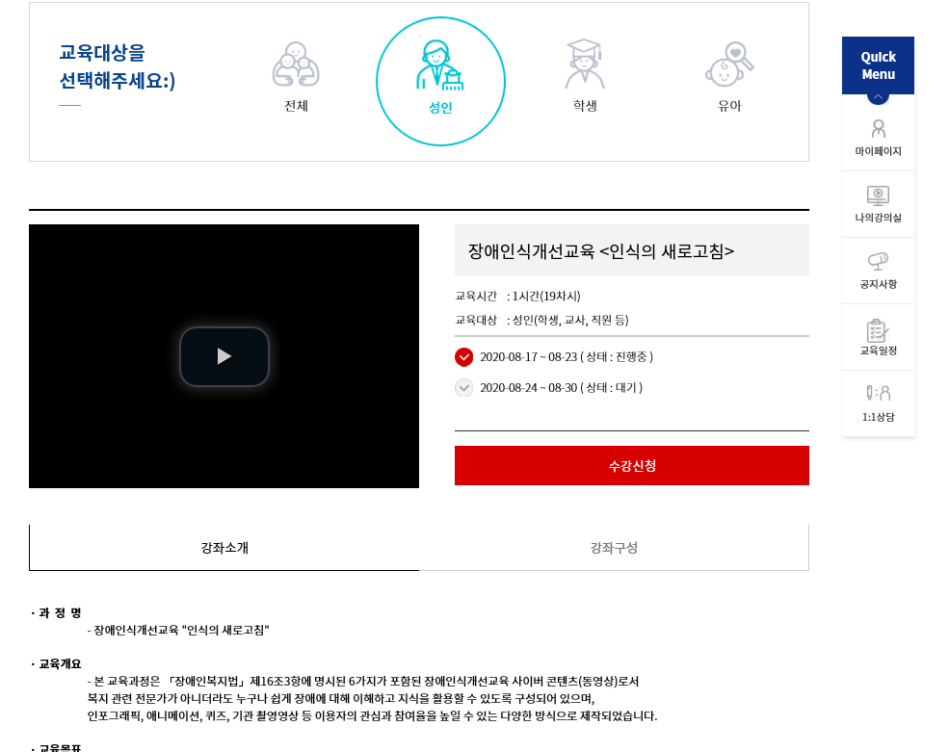
③ 교육신청
클릭
* 수강 날짜는 신청하는 기간에
따라 변경될 수 있음

Slide 10
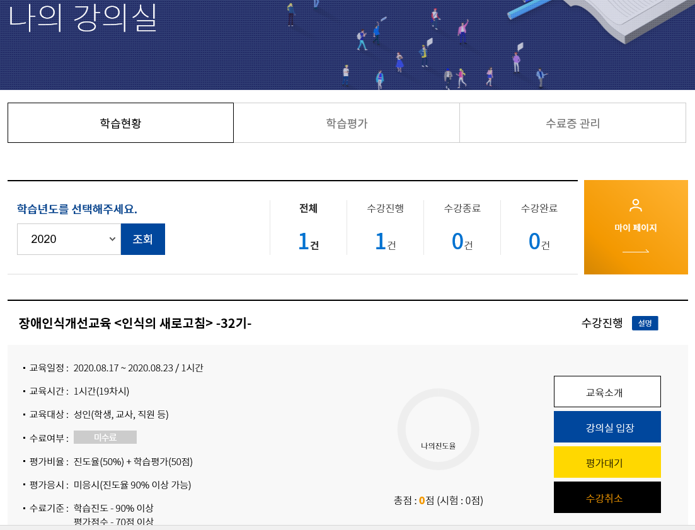
④ 강의실 입장
클릭

Slide 11
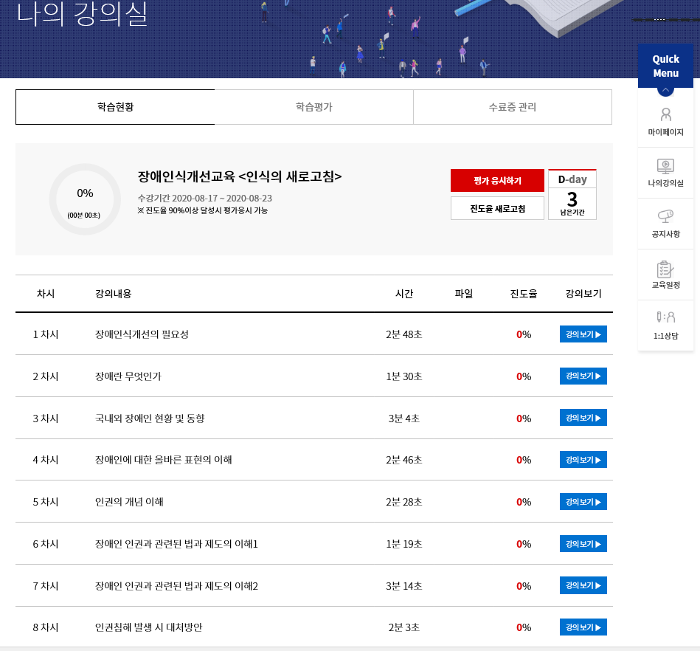
⑤ 강의보기
강의보기 클릭
1차시~19차시까지
모두 수강해야 함

Slide 12
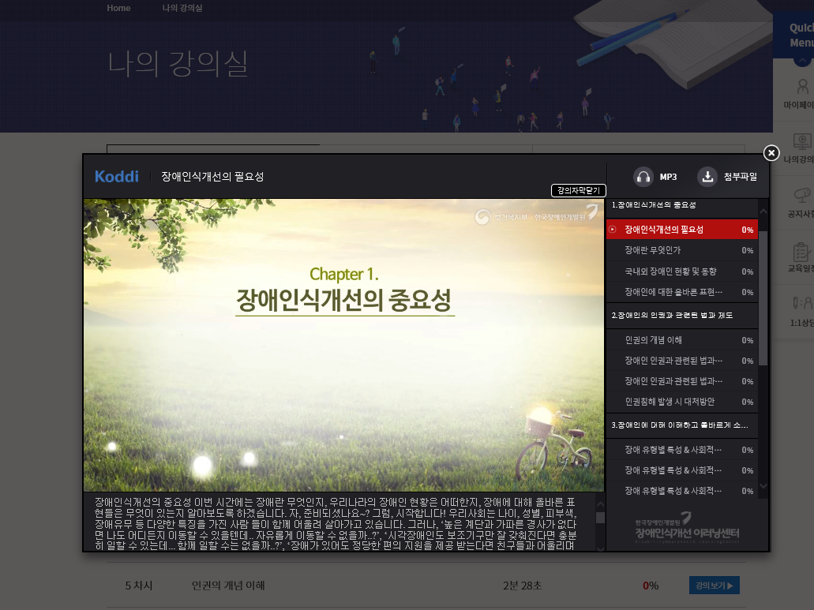
⑤ 강의보기
강의 끝나면 제목 눌러서 다음 강의 보기
강의보기

Slide 13
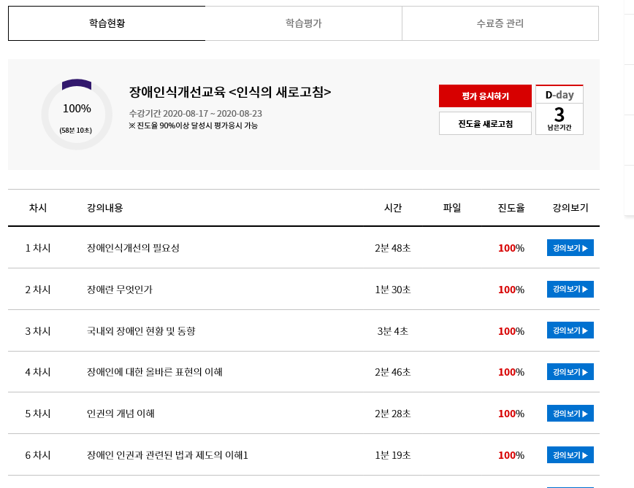
⑥ 평가 응시하기
* 동영상 이수 후 평가 응시하기 클릭해서
평가하셔야 수료증 발급 가능합니다.
클릭
진도율 확인하려면 클릭

Slide 14
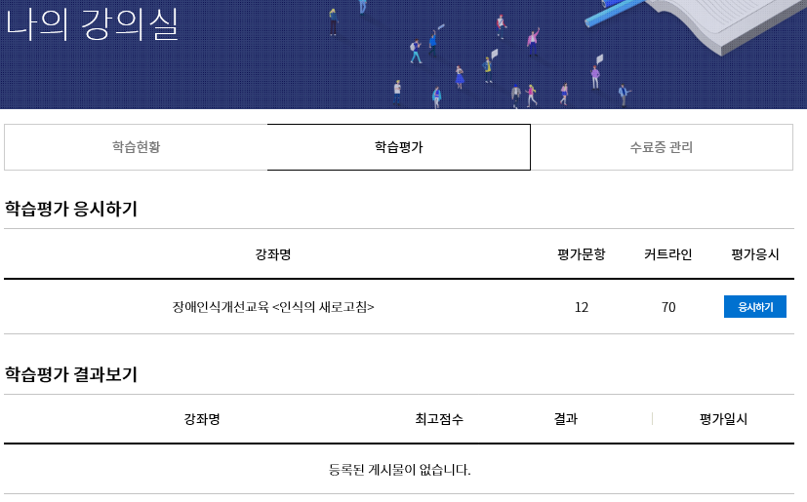
⑥ 평가 응시하기
* 동영상 이수 후 평가 응시하기 클릭해서
평가하셔야 수료증 발급 가능합니다.
클릭

Slide 15
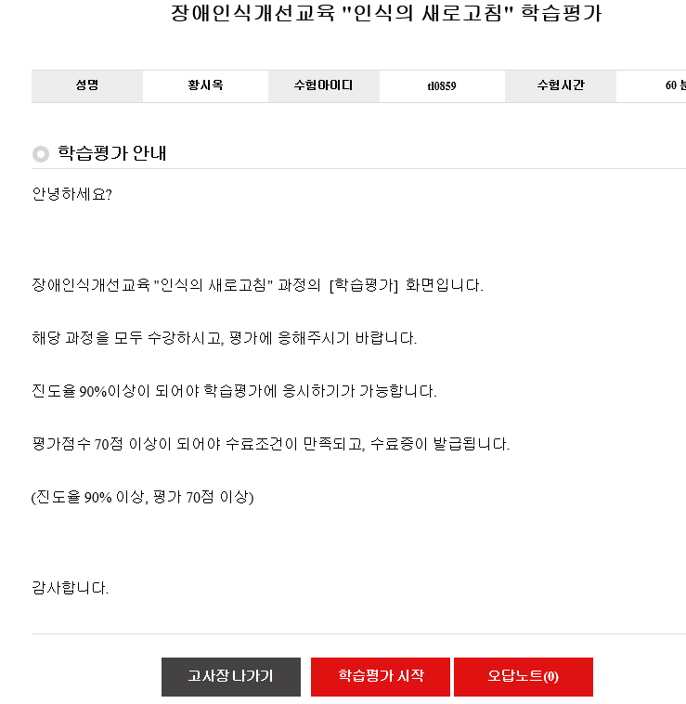
⑥ 평가 응시하기
* 동영상 이수 후 평가 응시하기 클릭해서
평가하셔야 수료증 발급 가능합니다.
평가 점수 70점 이상 되어야 수료증 발급 가능
클릭

Slide 16
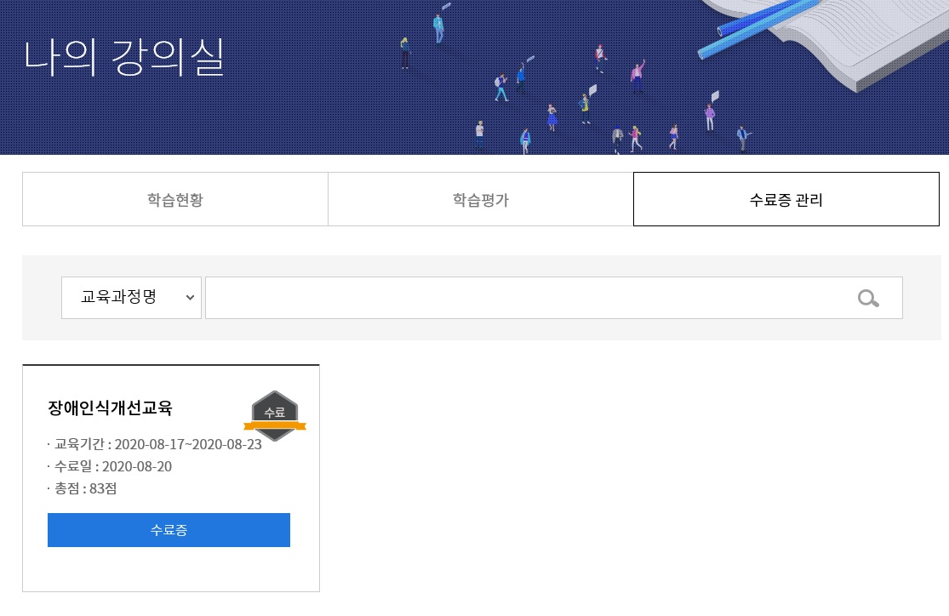
⑥ 수료증 발급
1
클릭
2
클릭

Slide 17
⑥ 수료증 발급
1
클릭
2
클릭

Slide 18
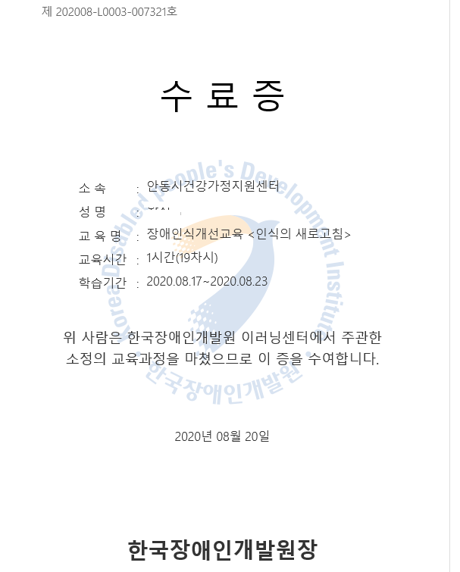
⑥ 수료증 발급
방문제출자는 인쇄버튼 클릭 후 출력
[수료증 발급 후 제출 방법]
① 수료증 인쇄해서 방문 제출
② 수료증 이미지 다운로드 후
이메일 제출
(andong6008@naver.com)
③ 수료증 핸드폰으로 사진 찍어서
카톡 및 문자 제출

